Slide 1
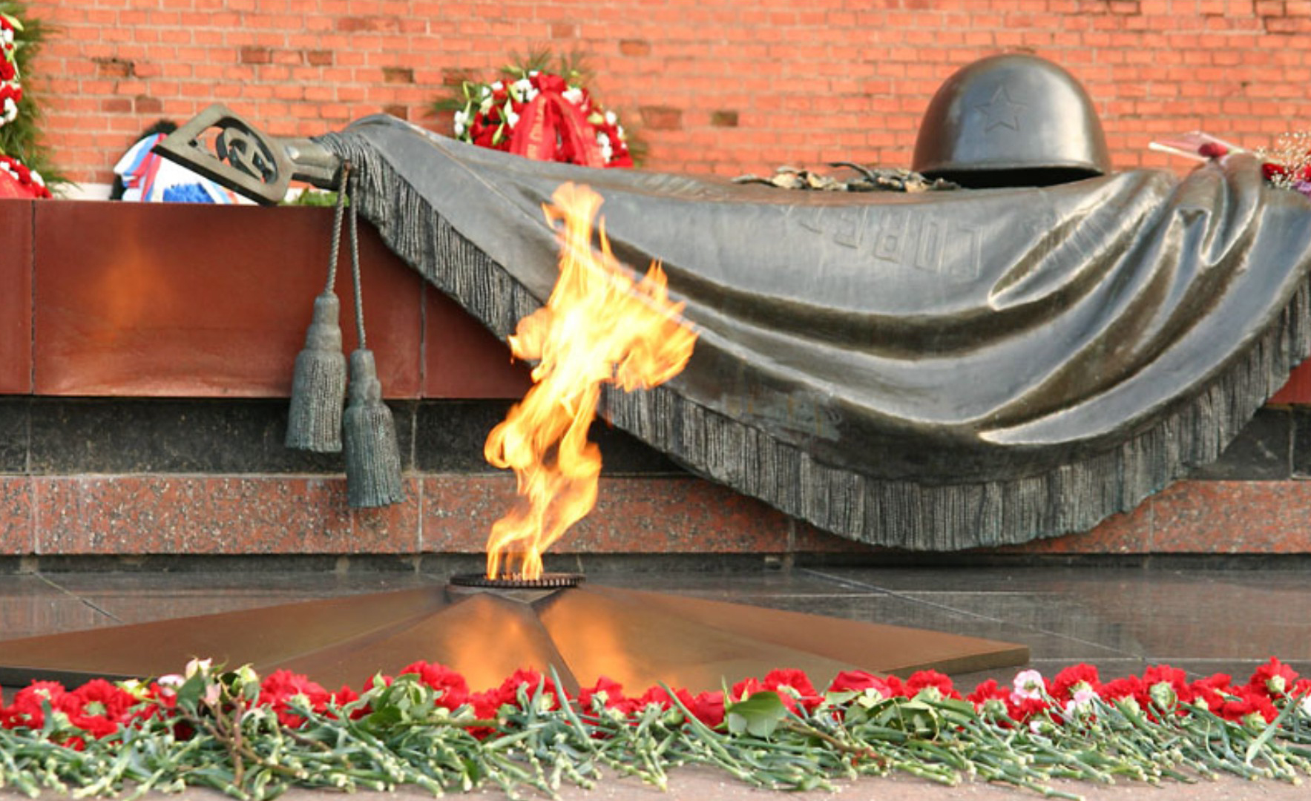
История войны в моей семье.

Slide 2
Лухтанов Иван Дмитриевич ( воинское звание - сержант).
.
Родился 26 мая 1925 года в селе Семёновка Уярского района Красноярского края. В начале 1943 года Уярским военкоматом призван в ряды советской армии.
С января по апрель 1943 года – курсант учебного полка.

Slide 3
Учётно – послужная карточка
Участвовал в боях и походах с января 1944 года по ноябрь 1944года в 250 и 210 стрелковых полках.
5 февраля 1944г. легко ранен в левую ягодицу.
1 ноября 1944г. тяжело ранен в голову, находился в госпитале по март 1945года, затем комиссован.
Награждён орденом «Славы 3-ей степени», медалями «За отвагу», «За победу над Германией».

Slide 4
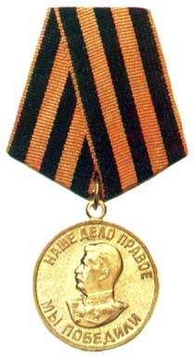
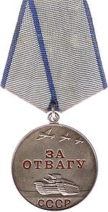
Правительственные награды

Slide 5
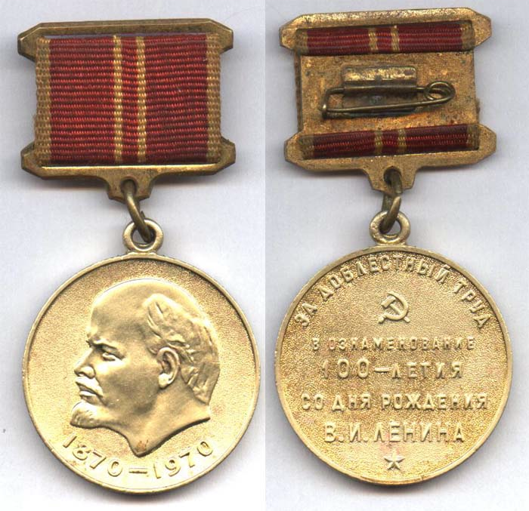
Юбилейные медали

Slide 6
Защитники Отечества.
Многое пережили люди в годы войны. Трудно было мужчинам, но воевали и женщины. Медсёстры, которые делали нужную работу, нередко рискуя жизнью, связисты, радисты несли службу.

Slide 7
Лухтанова Анна Прокопьевна

Slide 8
Анну Прокопьевну Лухтанову призвали в армию 8 января 1943 года. К тому времени все её братья ушли на защиту Отечества. Старший Фёдор погиб, Изосим пропал без вести ( находился в партизанском отряде на Украине), младший Роман служил в армии, пришёл черёд девушек. Служила Анна Прокопьевна на Дальнем Востоке, в Уссурийске ( тогда он назывался Ворошиловым) в батальоне воздушного наблюдения и оповещения связи до октября 1945 года. Задача её была: следить за воздухом, если пролетел самолёт, то нужно было узнать чей он, какой марки, на какой высоте и сообщить данные наблюдения в батальон.

Slide 9
Жили в землянках на сопках высотой более 4 километров. За водой нужно было спускаться вниз, за продуктами приходилось ходить ещё дальше. Совсем рядом была граница, кругом заросли, ничего не видно. Стоишь на посту и слышишь рёв тигров. Когда смотрю фильм «А зори здесь тихие» невольно вспоминаю своих боевых подруг – говорит Анна Прокопьевна. Награждена орденом «Отечественной войны II степени»
Медалями : «За победу над Германией в Великой Отечественной войне»; « медаль Жукова».

Slide 10
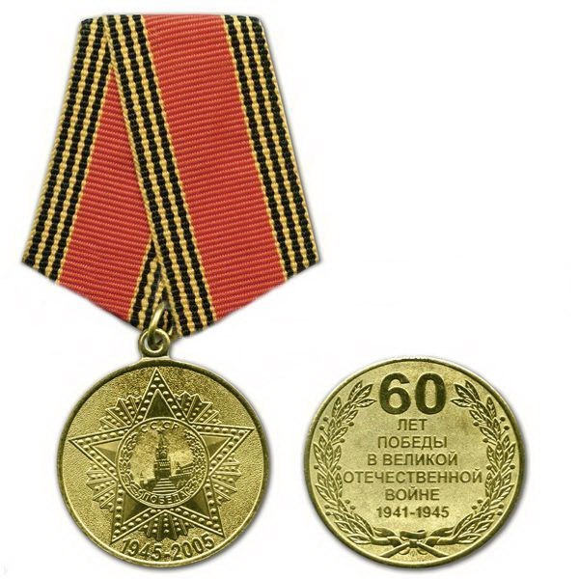
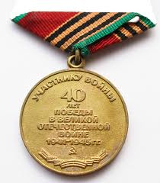
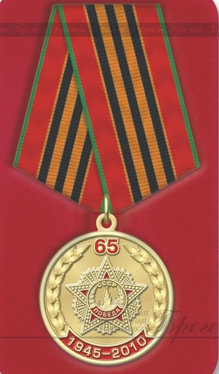
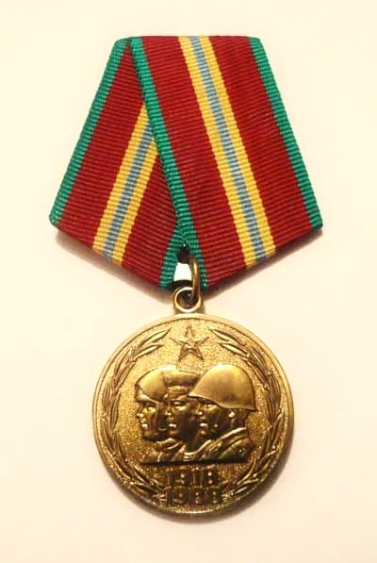
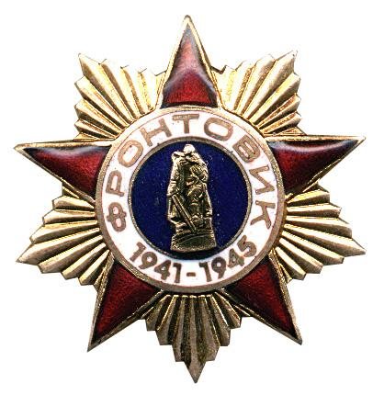

Slide 11
Дети войны
Так называют моих бабушку и дедушку в настоящее время.
Я хочу рассказать о своей бабушке Гергердт Нине Петровне 1935 г. рождения.
Когда началась война, ей было всего 6 лет . Жили они в рабочем посёлке Усть-Орда ,что в 80 км от города Иркутска .Как все дети такого возраста она не понимала ,какое же горе пришло в их дом. Почему в магазине, дома ,на улице -все говорят о войне. Непонятно было зачем и куда провожают дядей, отцов и дедов. В 1942 году бабушка пошла в 1 класс. Первую учительницу звали Лидия Ивановна -она была из города Кирза. От неё – то не только дети, но и взрослые узнали кто такие фашисты. Таких как Лидия Ивановна в посёлке было очень много - их всех называли эвакуированные.

Slide 12
Тяжёлое детство
В посёлке был военный аэродром ,обучали молодых лётчиков , были круглосуточные тренировки ,поэтому постоянно слышали гул моторов самолётов ,что в небе (как цветы) парашютисты.
В военные годы было очень плохо с продуктами , особенно с хлебом. Поэтому взрослые и дети с 7-8 лет ходили осенью и весной по полям и собирали колоски, оставшиеся с собранного урожая. Собирали ягоды, полезные травы ,грибы , выращивали овощи , какие только можно было посадить.

Slide 13
Было трудно, но мы выстояли!
Особенно было плохо зимой ,одежда была плохая , донашивали всё что можно доносить друг за другом . В классах было печное отопление поэтому обогреть большое помещение было сложно. Дети часто болели. Хлеб выдавали по по карточкам , поэтому дети стояли в больших очередях с раннего утра. А когда начался учебный год, то на 3-ем уроке раздавали по кусочку хлеба(это 150 гр.) чтобы дети досиживали до конца уроков.
С бумагой, чернилами , ручками , карандашами была беда. Учебников не хватало, поэтому уроки делали группами. И так все эти трудности продолжались до конца 1946 года, потом только жизнь начала налаживаться.

Slide 14
9 мая – день Победы
Пусть сыновья и дочери, и внуки
С благоговеньем помнят этот час.
Когда парад победы принял Жуков
И с праздником народ поздравил нас.

Slide 15
Спасибо что воевали за нас!

